Slide 1
LG32 IBS2.1 Oogsten complexe machines
Onderdeel tarief berekenen – les 6

Slide 2
Vorige week
Afschrijving
Rente
Verzekeren
Diesel

Slide 3
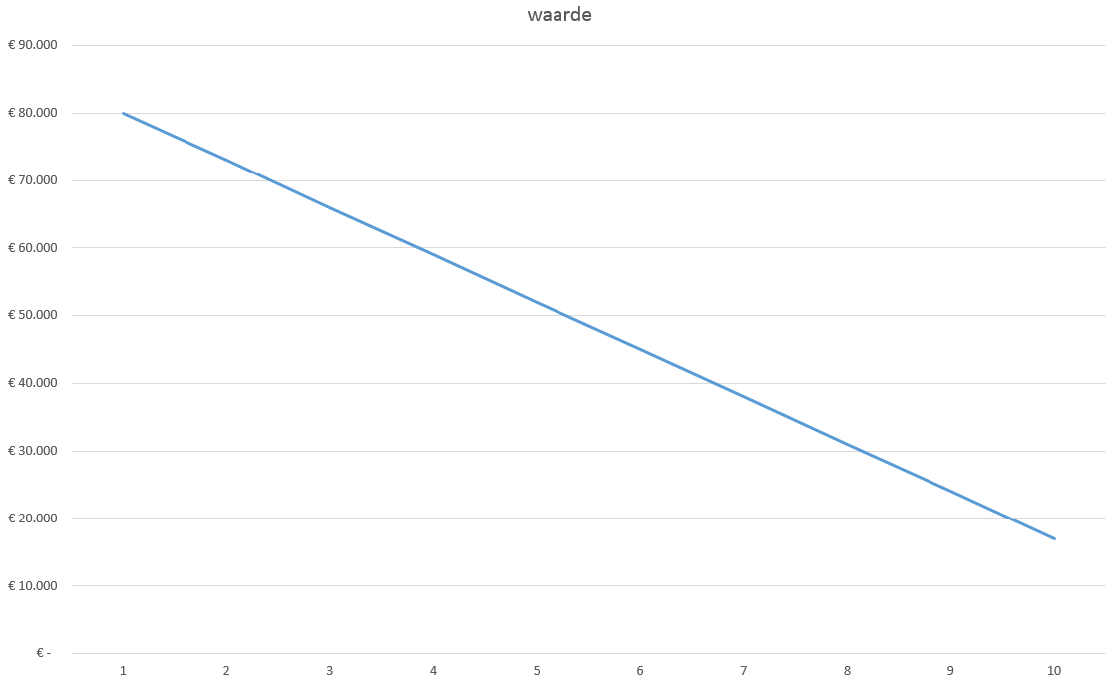
Overige kosten
Rentekosten.
Geld lenen kost geld
Eigen geld moet iets opleveren

Slide 4
Rentekosten
Aanschafwaarde + Restwaarde x de rentevoet
2

Slide 5
Opgave t/m 31 gemaakt

Slide 6
Verzekeren
WA-verzekering
Beperkt casco
Eigen risico
Casco
Eigen risico
Waarvan is de hoogte van de premie afhankelijk?

Slide 7
Opgaven
Maak dan t/m 31

Slide 8
Brandstofverbruik
Waarvan afhankelijk?
Hoe te schatten
Pk (omgerekend in KW)
Belastingspercentage
2-wiel aangedreven: 60%
4-wiel aangedreven: 70%
Zelfrijder: 80%

Slide 9
Formule voor het aantal liters per uur.
Aantal KW x belastingspercentage
4
Voorbeeld: 150 Pk, vierwielaangedreven
150 x 0,736 x 70% =19,32 l/u
4
Uiteraard is een ervaringsschatting beter.

Slide 10
Opgaven
Maak de opgaven t/m 36

Slide 11
Kosten trekker
Vaste kosten
Afschrijving
Rentekosten
Onderhoud
Arbeid eigen onderhoud
Reparatie
Banden
Verzekering
Onroerend goed
Algemene kosten
Variabele kosten
Brandstof
Smeermiddelen
Arbeidskosten
Bedrijfsleidingvergoeding
Overig (geen kosten)
Bedrijfsrisico en winstmarge
BTW

Slide 12
Volgende stap
Als het goed is:
Ken je de begrippen in een tariefberekening
Kun je rekenen met afschrijving en rente
Weet je het verschil tussen vaste en variabele kosten.
We gaan dit ook nog op papier herhalen.
Maar nu in Excel

Slide 13
Excelbestand
Download het van Wikiwijs
Sla het niet ingevulde bestand op
Kijk of je het (her)kent

Slide 14
Opdracht
Eerst een oefenopdracht
Maak daarna ook opdracht 36 ook in Excel

Slide 15
Dat was ‘m!
Dagge bedankt zijt, da witte.

